Slide 1
Příběhy našich sousedů
NÁVRAT DO VLASTI
Příběh pana Františka Beneše
Zpracovaly žákyně 8. ročníku ze Základní školy Mutěnická 23 v Brně …

Slide 2
… jmenovitě
Kateřina Jouklová
Sabina Levíčková
Gábina Šedivá
Kateřina Šumberová
Lucie Zábojniková

Slide 3
Volyňští Češi
…jsou etničtí Češi či jejich potomci usazení od druhé poloviny 19. století ve Volyni.
V letech 1868 až 1880 odešlo z Rakouska-Uherska do carského Ruska téměř 16 tisíc Čechů.
https://cs.wikipedia.org/wiki/Voly%C5%88%C5%A1t%C3%AD_%C4%8Ce%C5%A1i

Slide 4
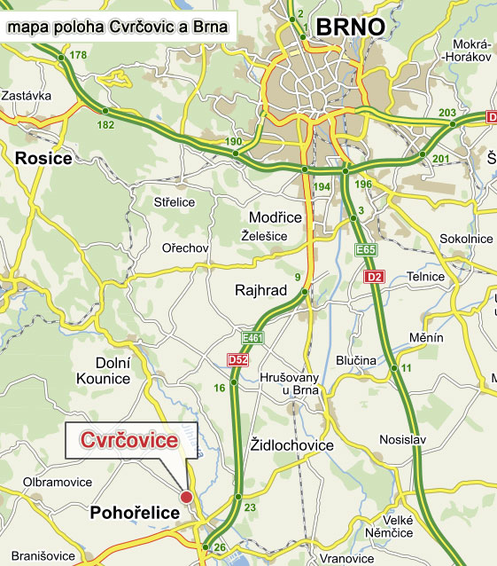
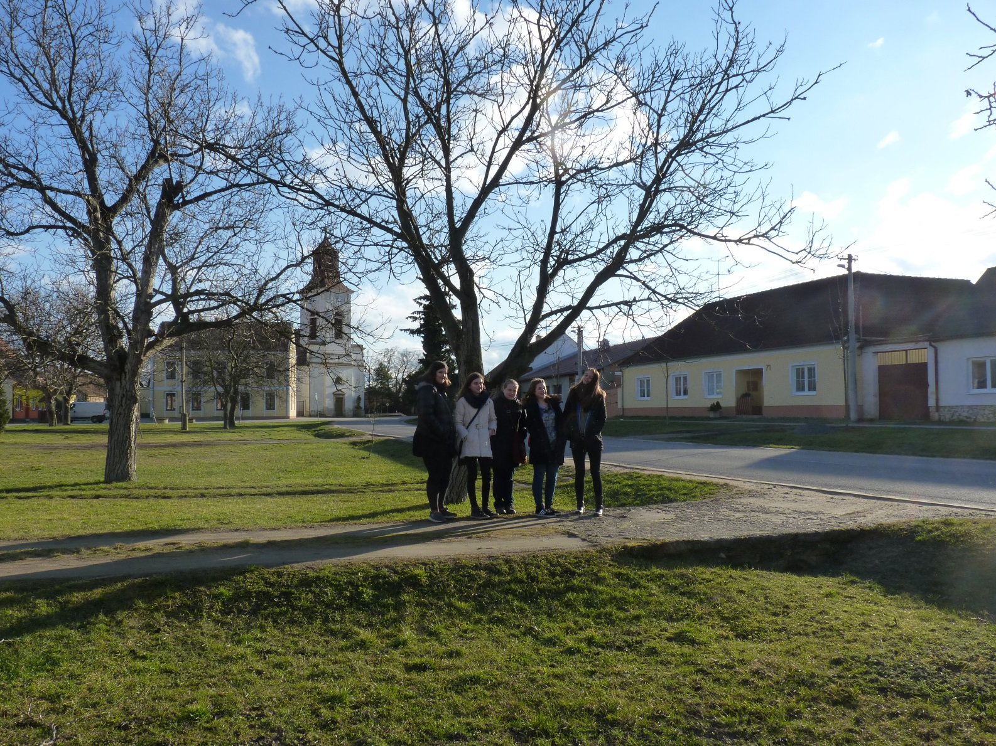
… jmenovitě
Po příjezdu do Cvrčovic

Slide 5
Geografické určení
Volyňská oblast
Volyňská oblast
Leží v severozápadním cípu Ukrajiny při hranicích s Polskem a Běloruskem. Hlavním městem je Luck. Žije zde přes milion obyvatel, z nichž 97 % tvoří Ukrajinci. Volynští Češi se až na malé výjimky vrátili do vlasti.
https://https://cs.wikipedia.org/wiki/Voly%C5%88sk%C3%A1_oblast

Slide 6
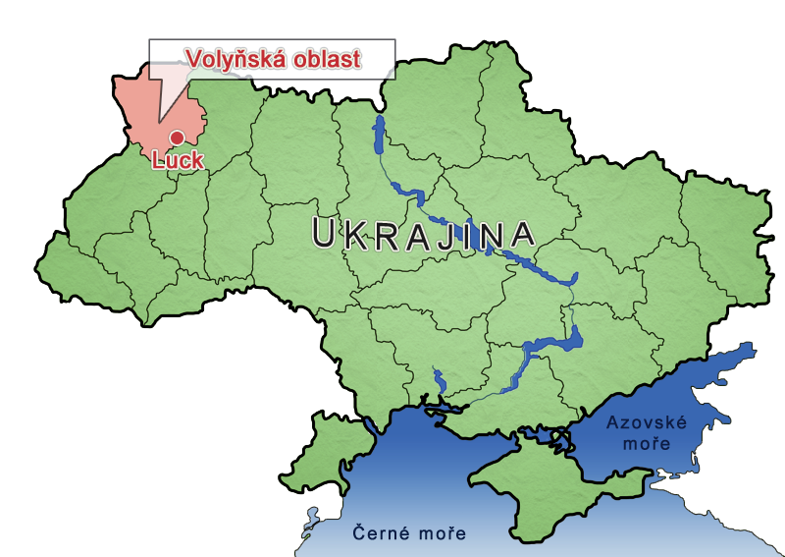
Geografické určení
Volyňská oblast
https://cs.wikipedia.org/wiki/Voly%C5%88sk%C3%A1_oblast

Slide 7
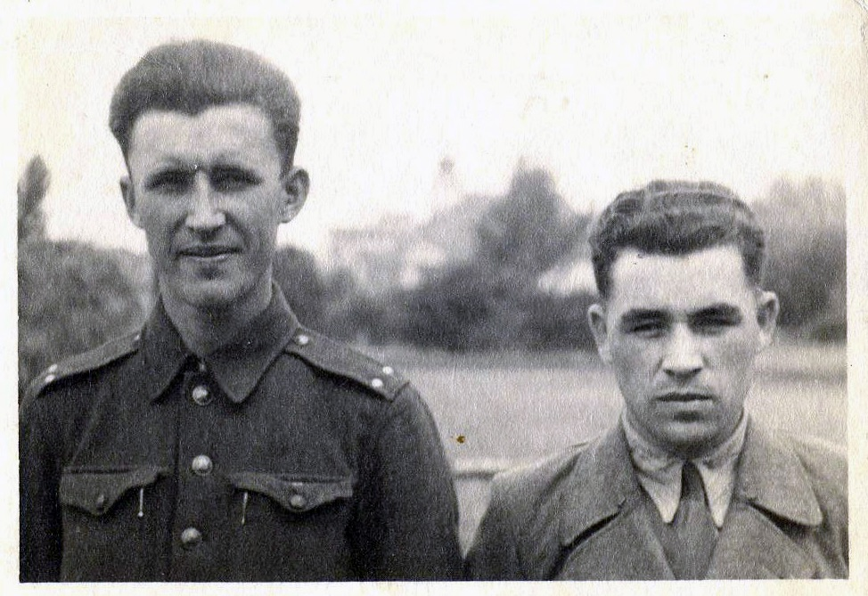
Narukování na vojnu
Se starším bratrem Břetislavem (pan František Beneš je vpravo)

Slide 8
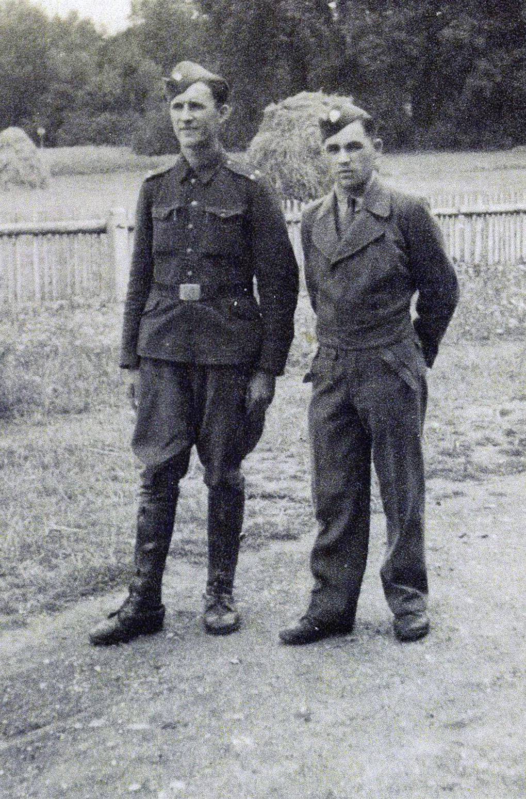
Narukování na vojnu
Se starším bratrem Břetislavem (pan František Beneš je vpravo)

Slide 9
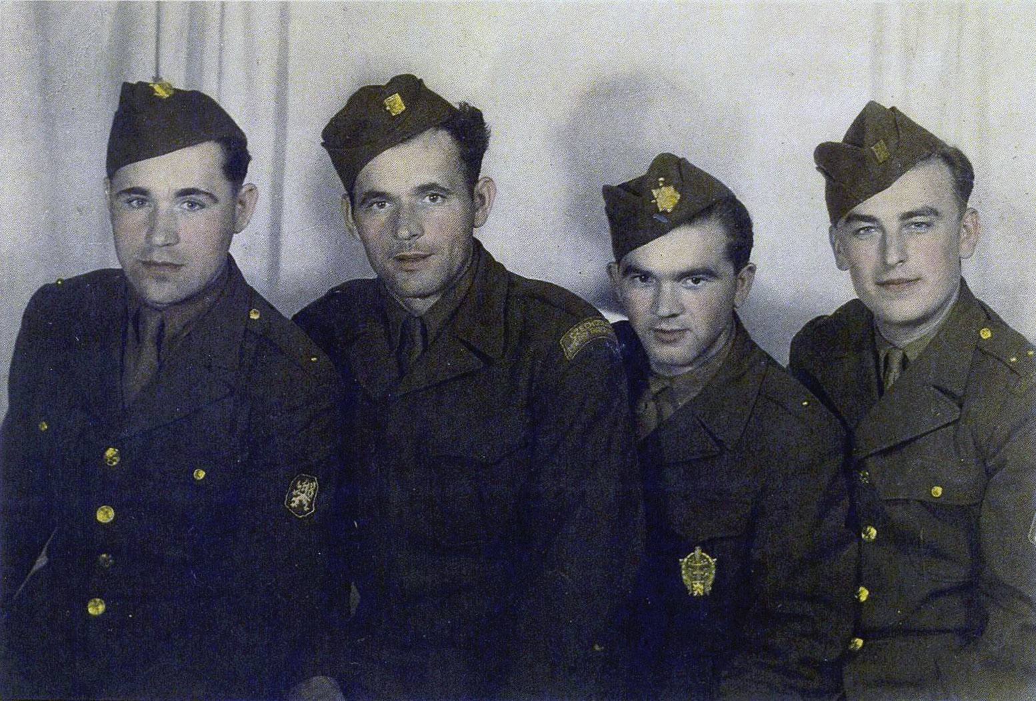
Narukování na vojnu
Setkání s kamarády z vojny po skončení války (pan František Beneš stojí vlevo)

Slide 10
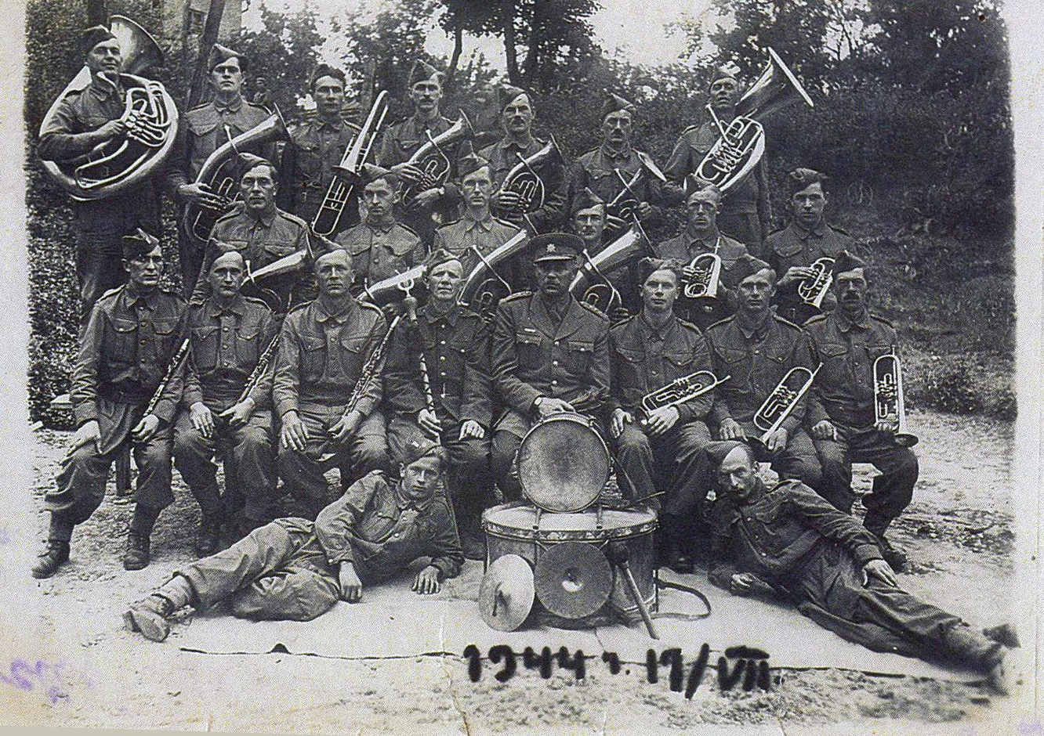
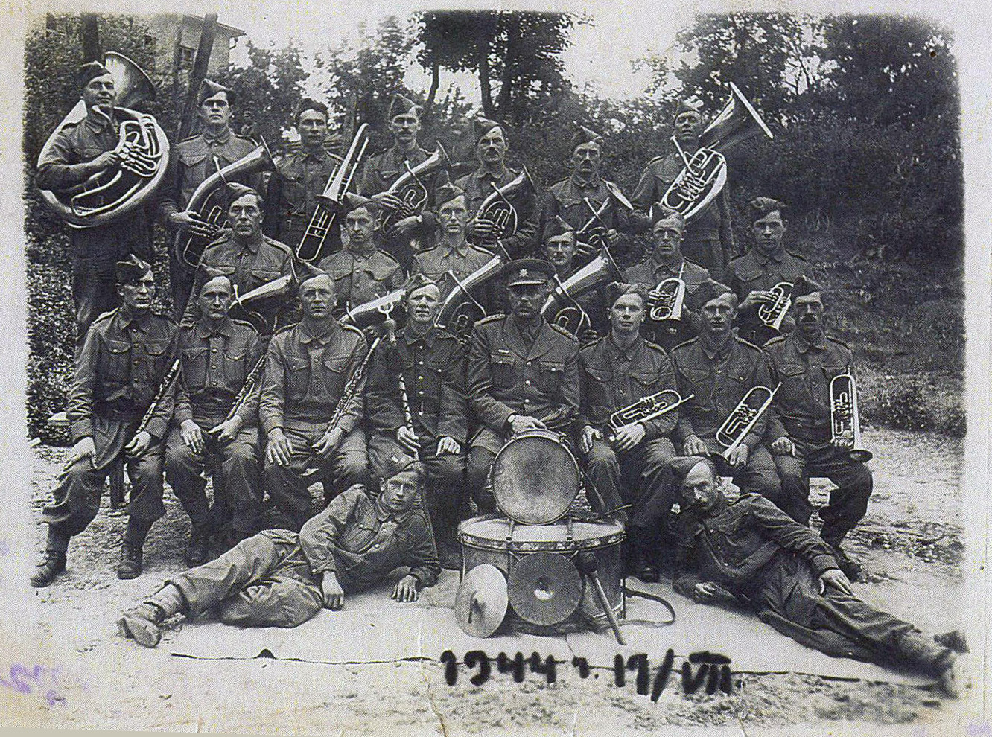
Pan František Beneš
Narukování na vojnu
Na fotografii s armádním sborem (19. června 1944)

Slide 11
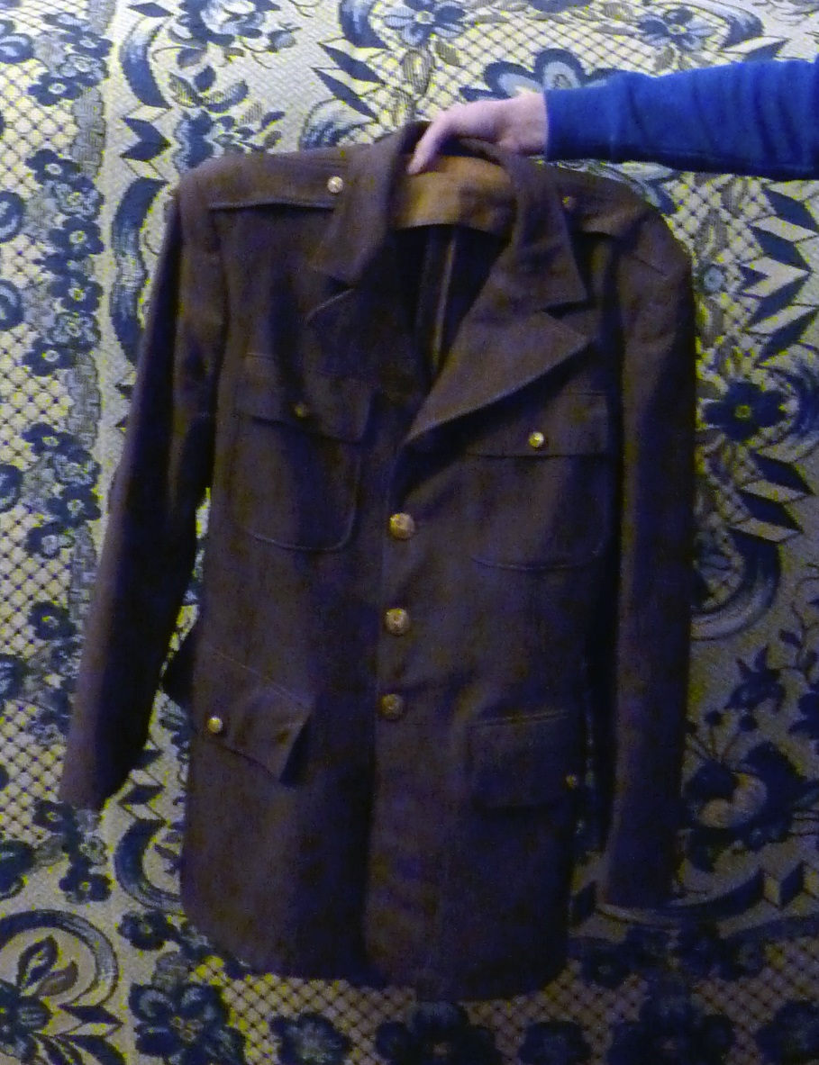
Narukování na vojnu
Obrovské vlastenecké cítění volyňských Čechů dokresluje poměr narukovaných vojáků, celkově totiž narukovalo 26,3% všech volyňských Čechů, což je největší procentuální počet bojujících vojáků národnostní menšiny nebo národa ve druhé světové válce.
Uniforma pana Františka Beneše

Slide 12
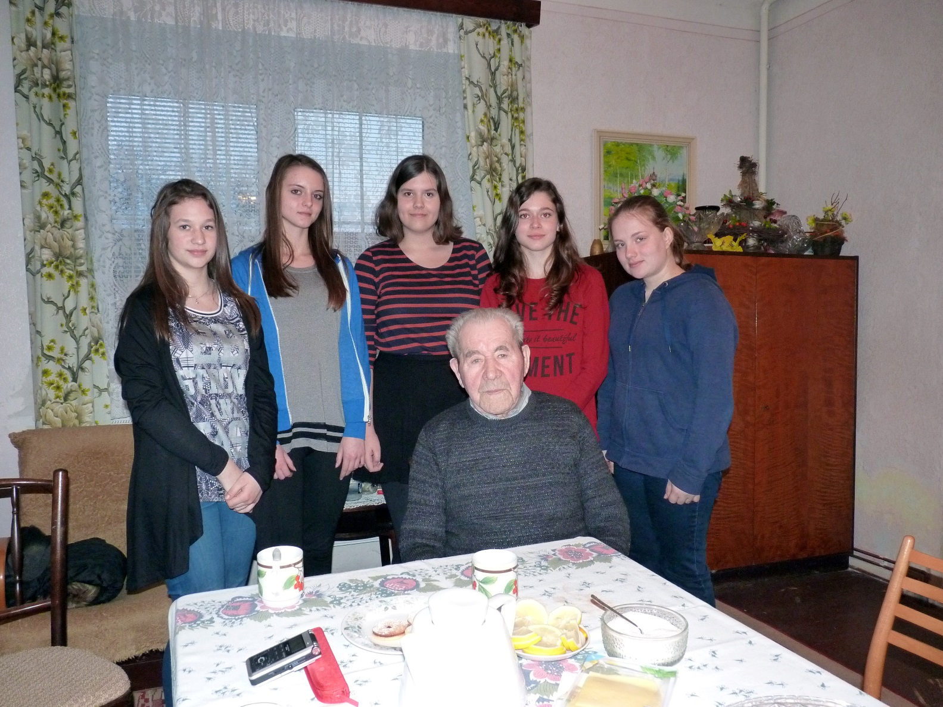
Společná fotografie

Slide 13
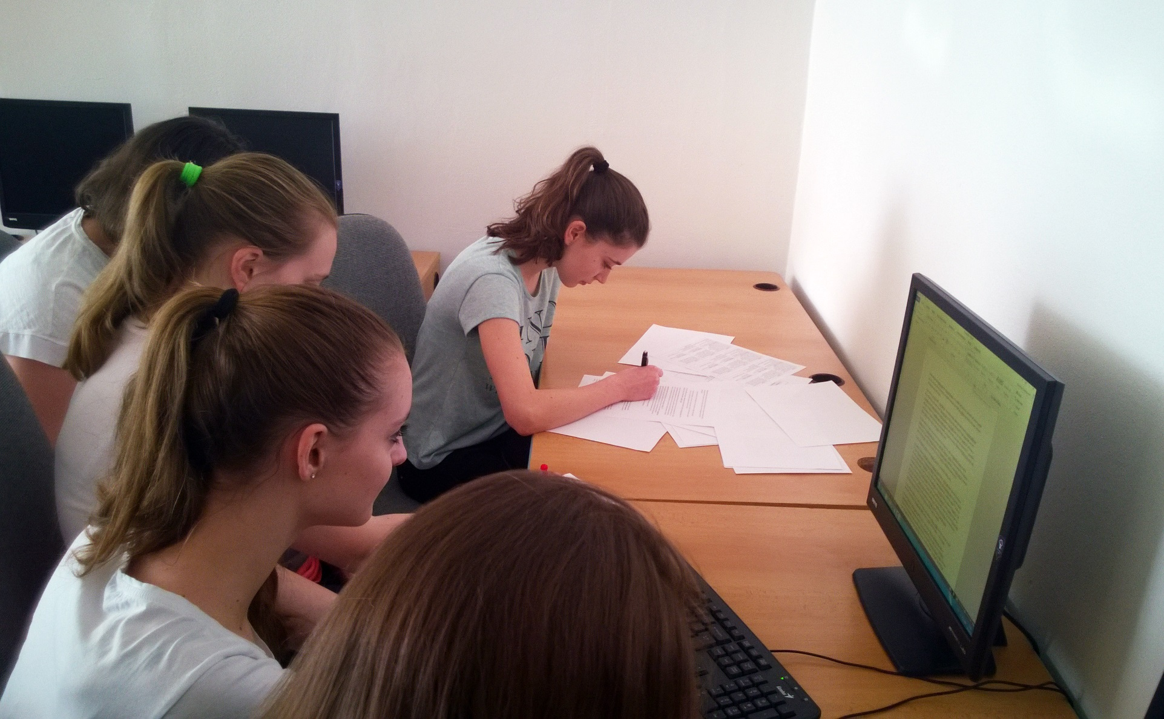
Při práci na projektu

Slide 14
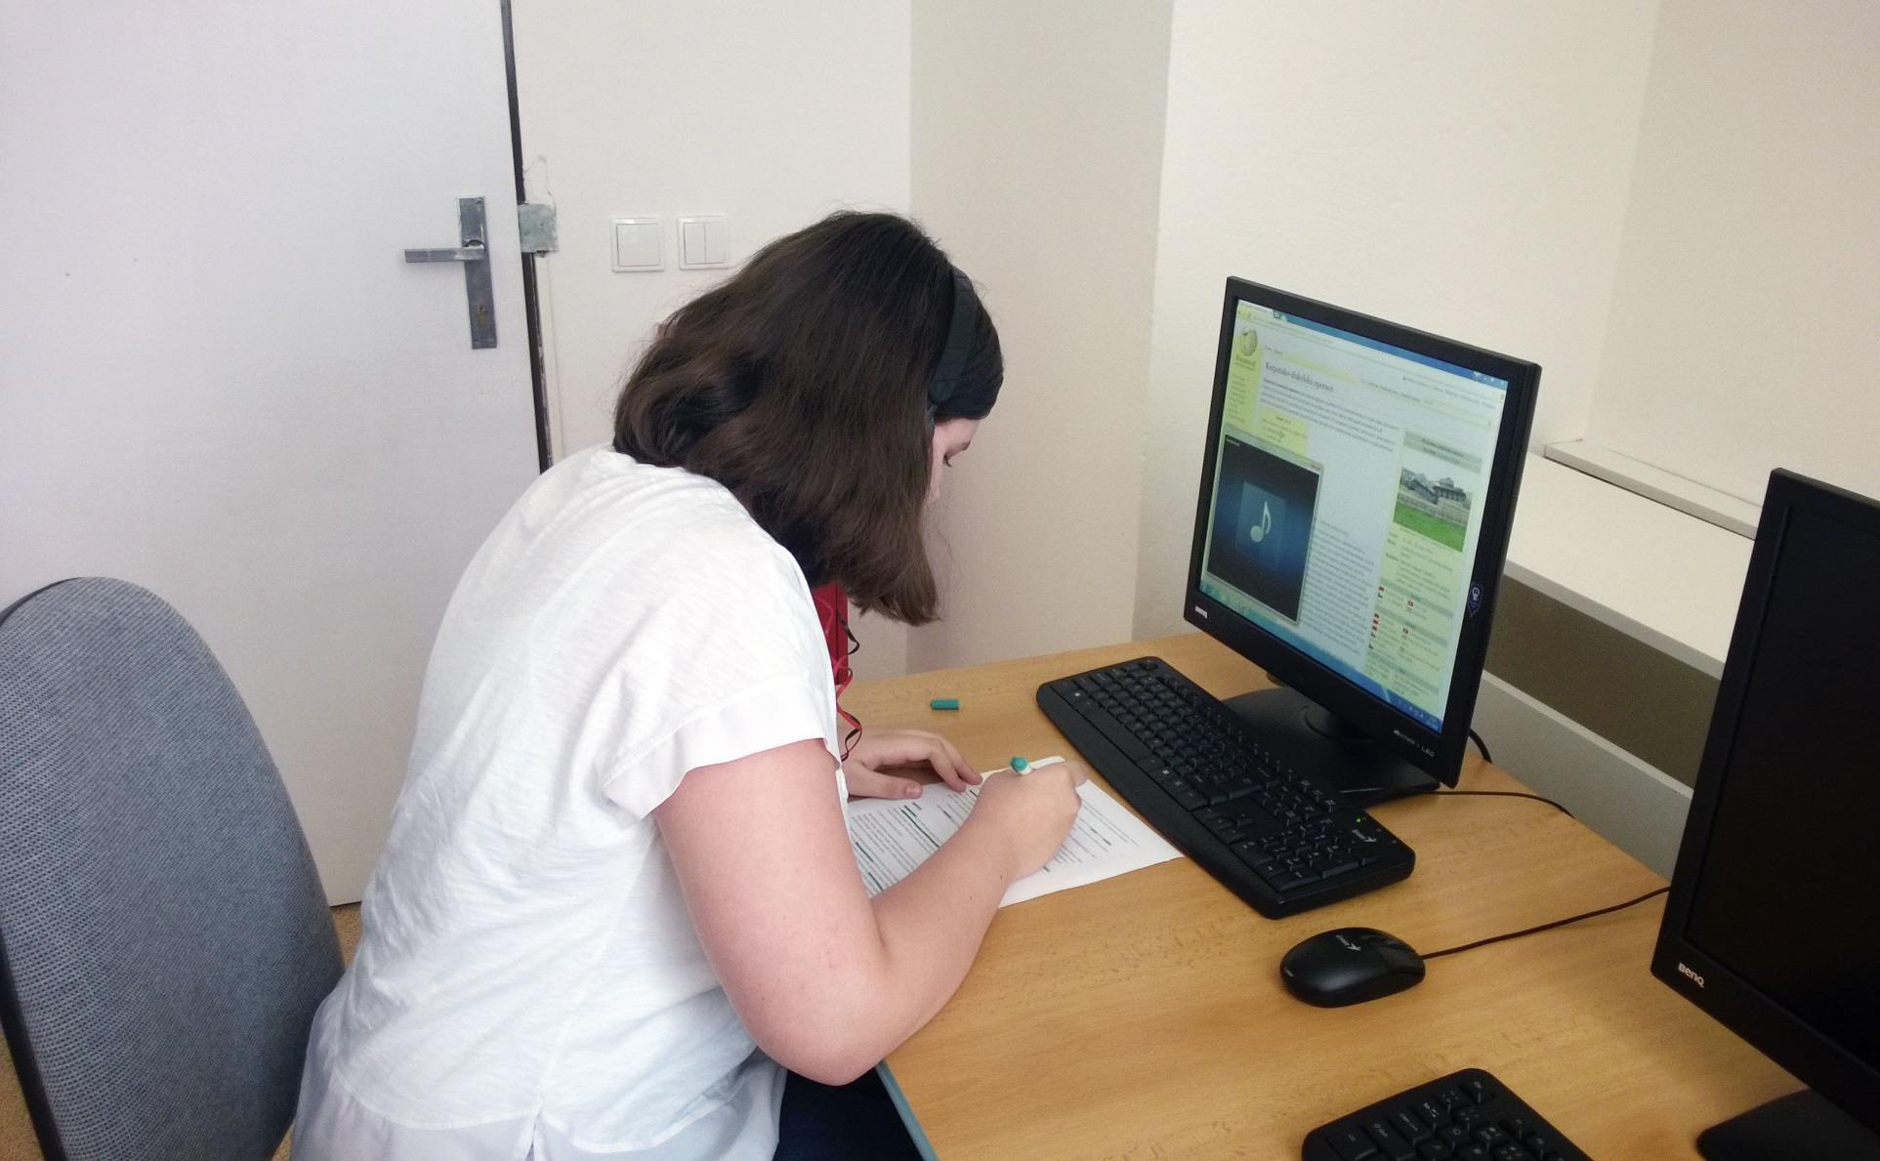
Při práci na projektu

Slide 15
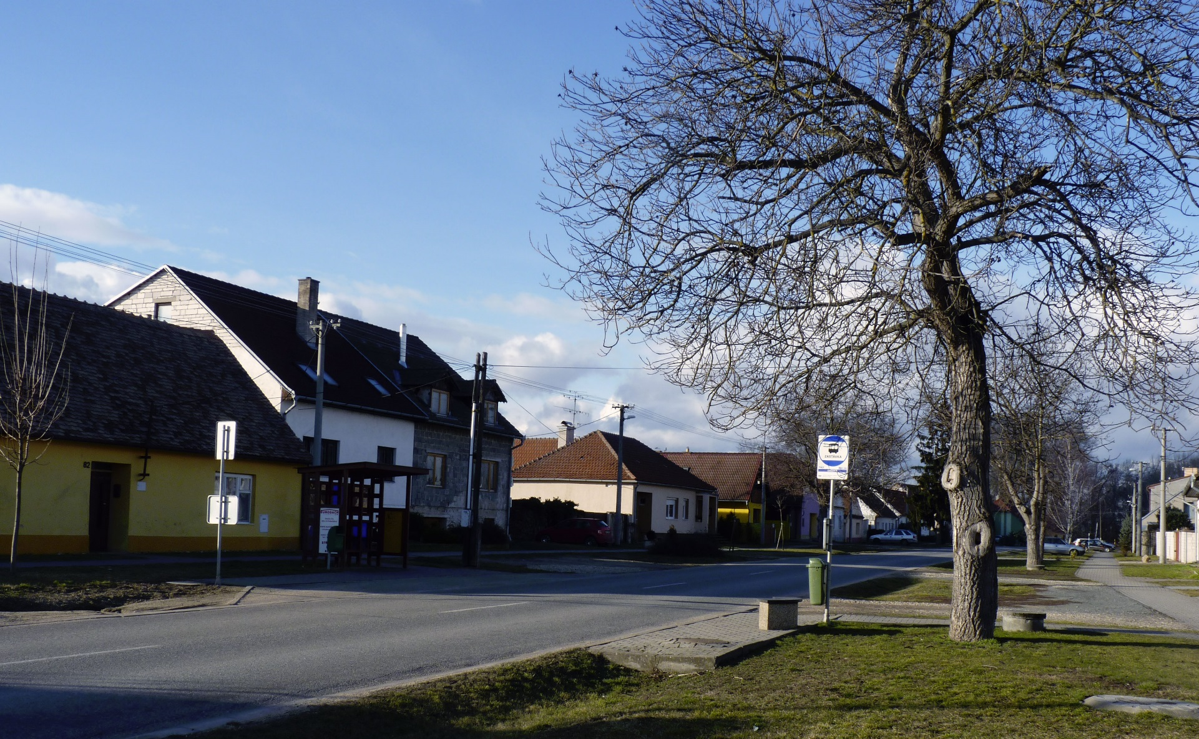
Při práci na projektu

Slide 16
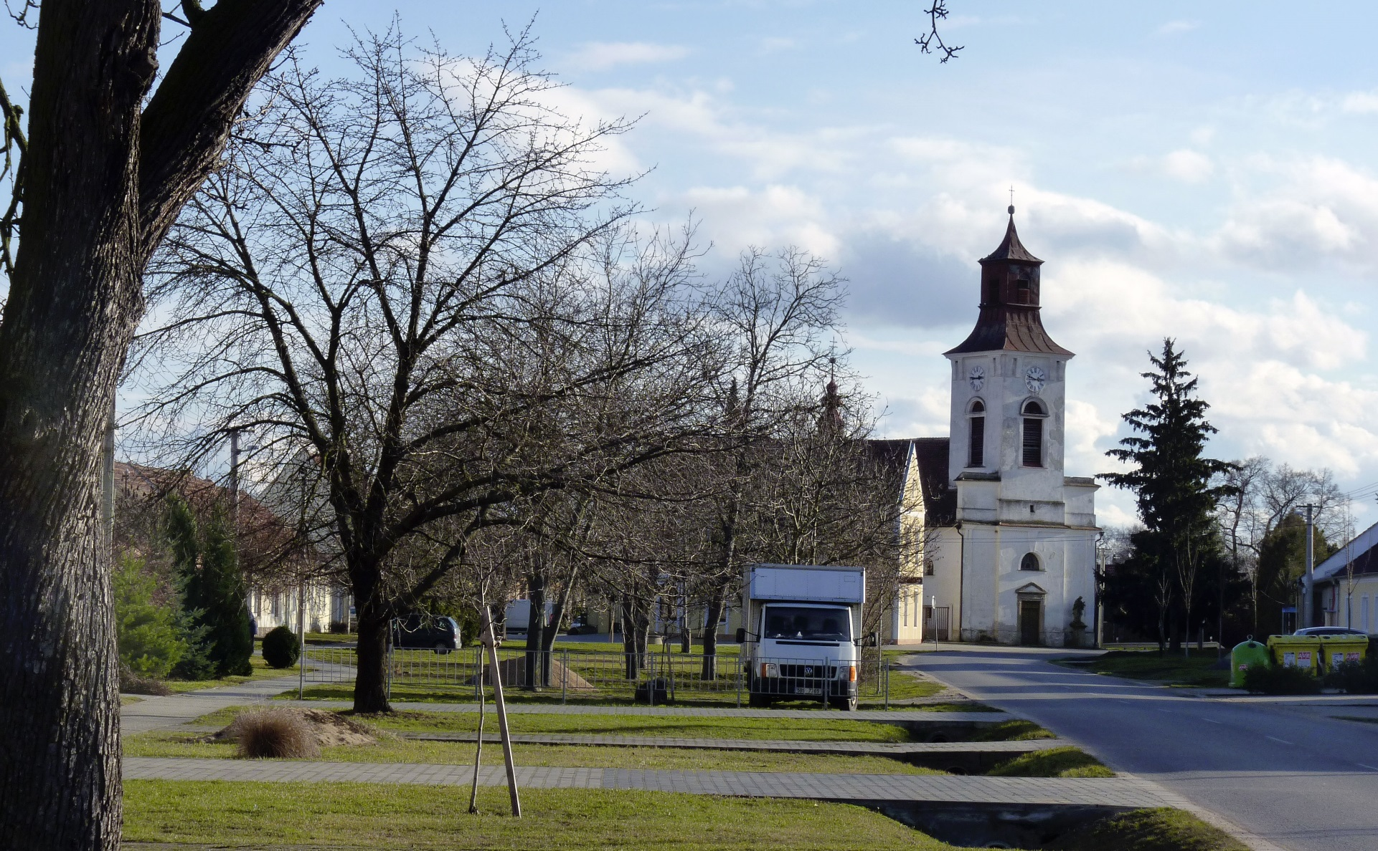
Při práci na projektu

Slide 17
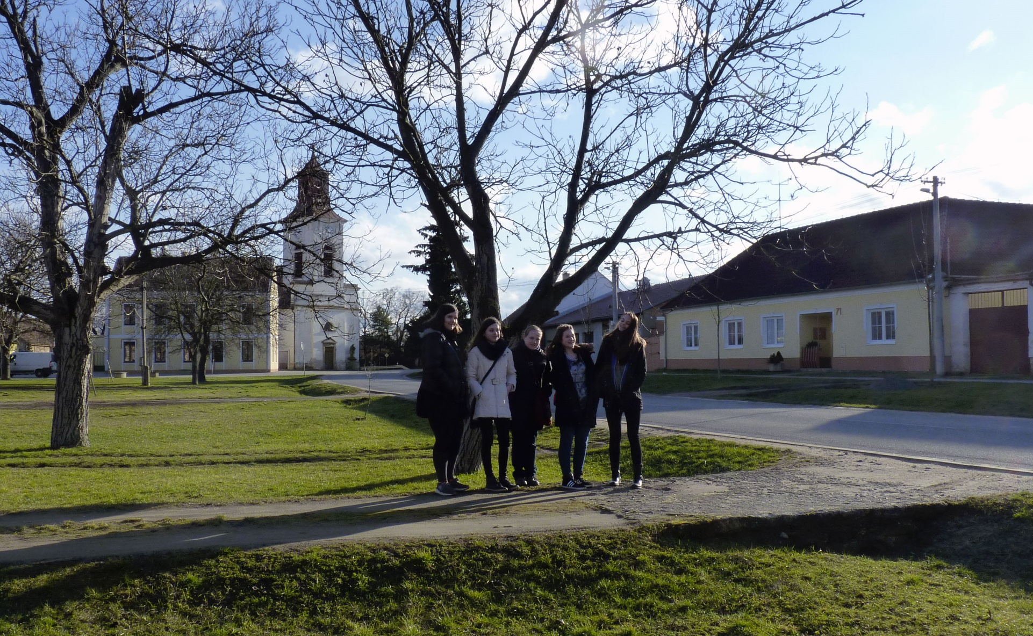
Při práci na projektu

Slide 18
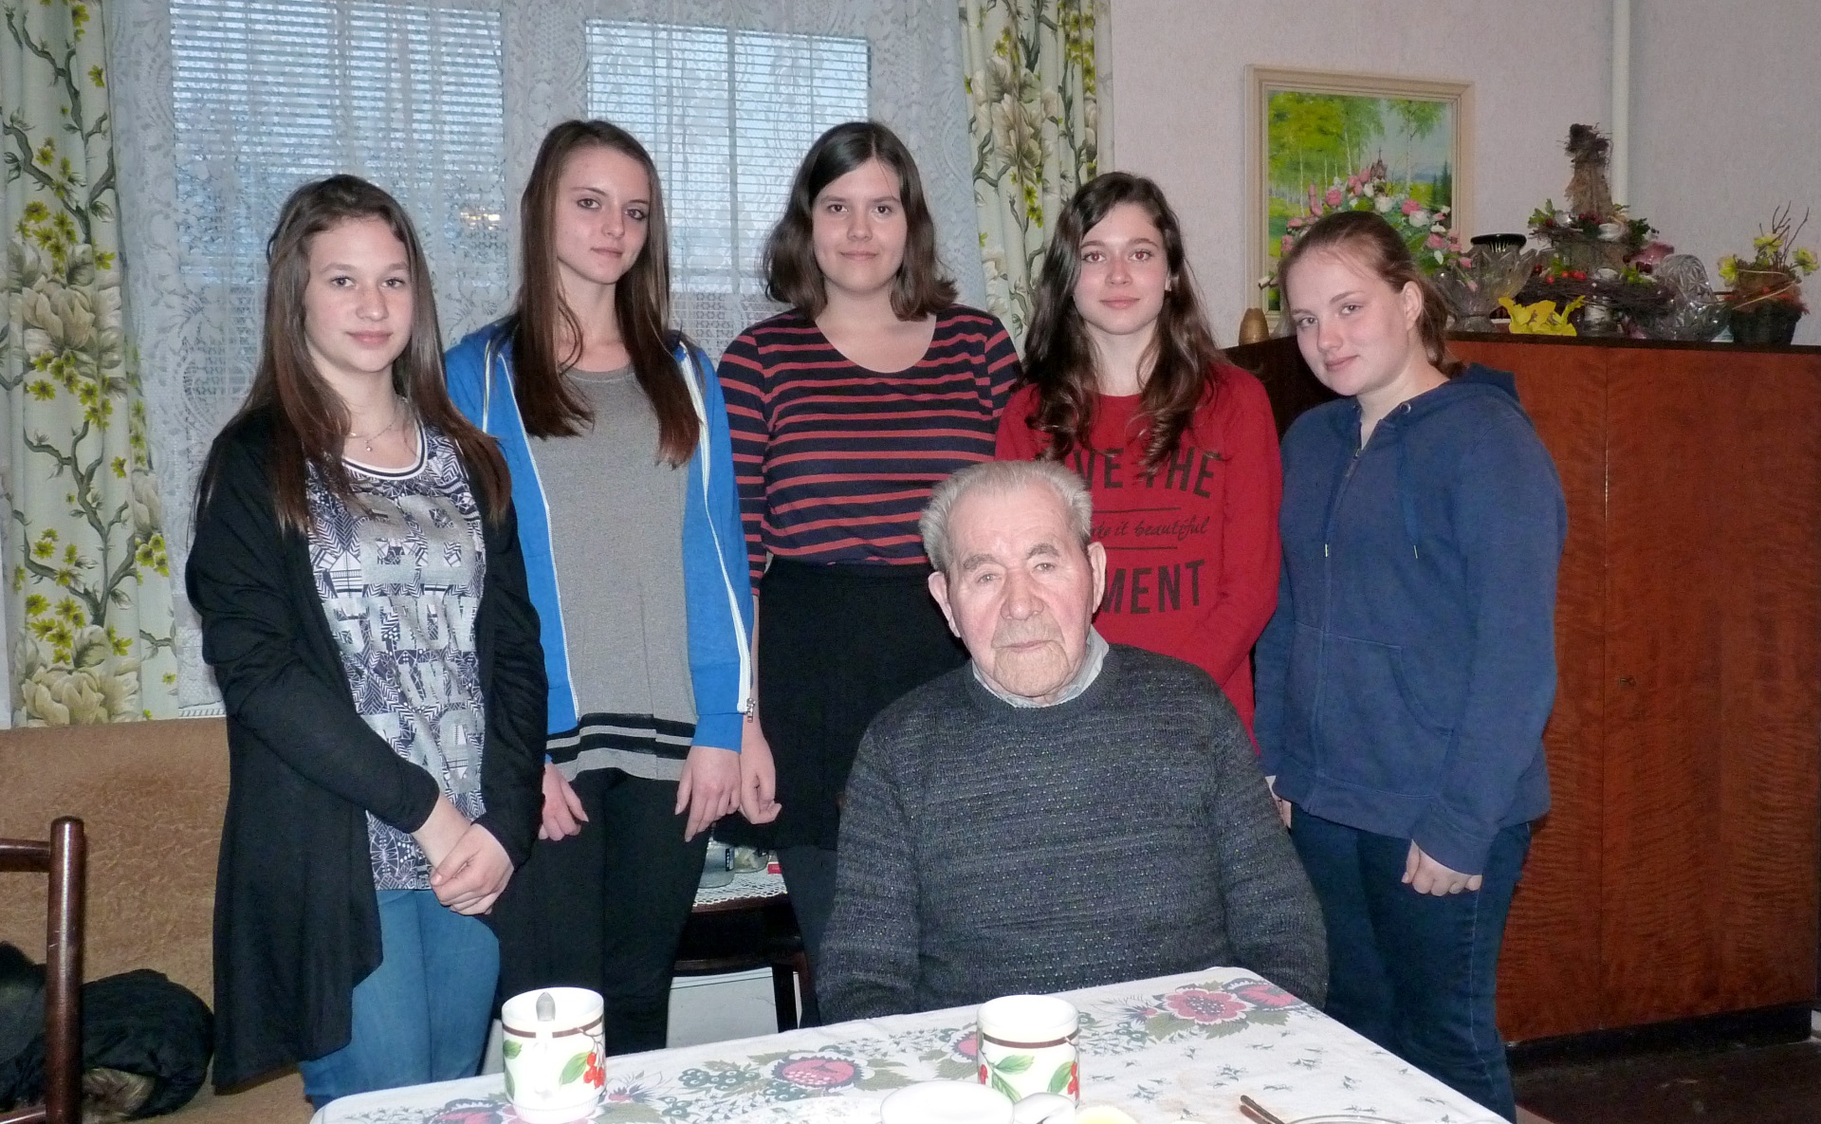
Při práci na projektu
Gábina, Sabina, Lucka, Katka Š., Katka J. a pan Beneš

Slide 19
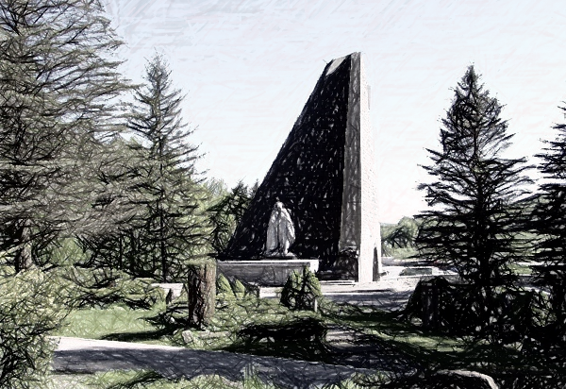
Děkujeme …
Památník vojákům bojujícím v Dukelském průsmyku

